Slide 1
.git
Config
Ahora conozco a A
Y lo necesito
A
56fc3206-64f3-45fd-95ff-50c83f3eb82d
-A
+1
c2f29534-452e-4a7a-a4fb-b28135b88e00
.git
COMUN
Stage
Commit
Config
git add A
git commit -m “inicial”
git status
Git commig –m “borrando A”
git commig –m “add 2,3”
git revert cfda882d
Ahora conozco a A
Y lo necesito
1
2
3
A
56fc3206-64f3-45fd-95ff-50c83f3eb82d
-A
+1
c2f29534-452e-4a7a-a4fb-b28135b88e00
+2
+3
cfda882d-512d-426d-9d9c-4a4be7d0ad51
-2
-3
61b482f0-676c-4a85-b68f-a9372bd34495

Slide 2
.git
Config
Ahora conozco a A
Y lo necesito
A
56fc3206-64f3-45fd-95ff-50c83f3eb82d
-A
+1
c2f29534-452e-4a7a-a4fb-b28135b88e00
.git
COMUN
Stage
Commit
Config
git add A
git commit -m “inicial”
git status
Git commig –m “borrando A”
git commig –m “add 2,3”
Git reset –soft HEAD~1
Ahora conozco a A
Y lo necesito
1
2
3
A
56fc3206-64f3-45fd-95ff-50c83f3eb82d
-A
+1
c2f29534-452e-4a7a-a4fb-b28135b88e00

Slide 3
.git
Config
Ahora conozco a A
Y lo necesito
A
56fc3206-64f3-45fd-95ff-50c83f3eb82d
-A
+1
c2f29534-452e-4a7a-a4fb-b28135b88e00
.git
COMUN
Stage
Commit
Config
git add A
git commit -m “inicial”
git status
Git commig –m “borrando A”
git commig –m “add 2,3”
Git reset –hard HEAD~1
Git add B
git rm --cached B
Ahora conozco a A
Y lo necesito
B
1
A
56fc3206-64f3-45fd-95ff-50c83f3eb82d
-A
+1
c2f29534-452e-4a7a-a4fb-b28135b88e00

Slide 4
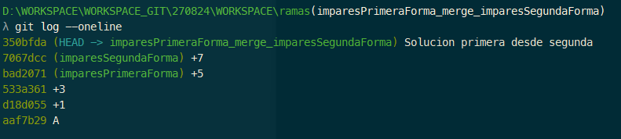
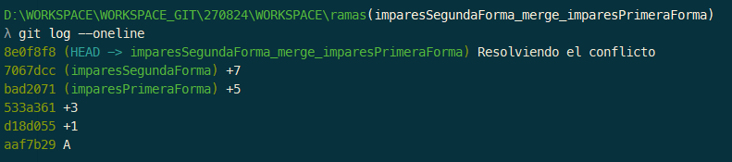

Slide 5
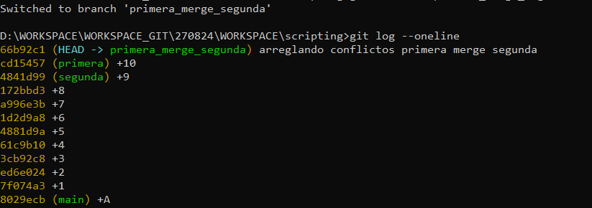
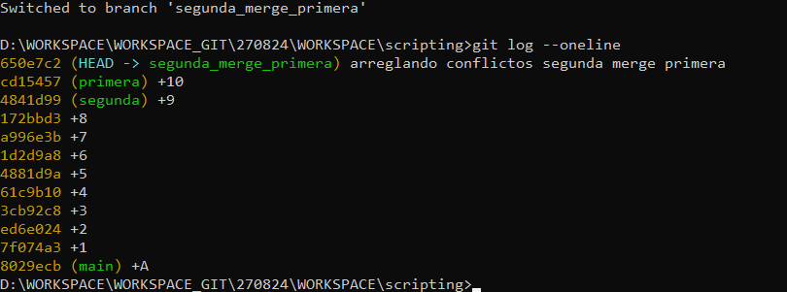

Slide 6
